Slide 1
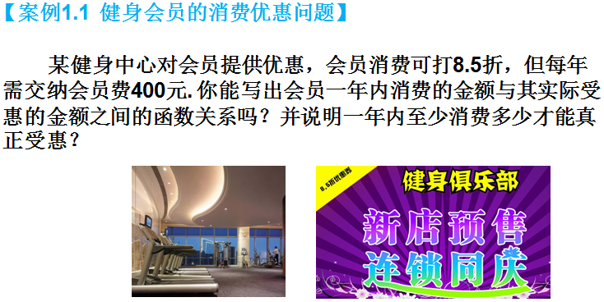
第一节 函数及其性质

Slide 2
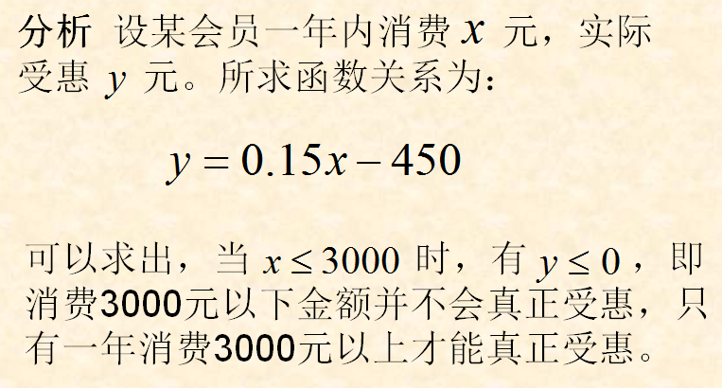
第一节 函数及其性质

